Slide 1









UBND QUẬN DƯƠNG KINH
TRƯỜNG TIỂU HỌC ANH DŨNG
TIẾNG VIỆT
Bài 1: NỤ HÔN TRÊN BÀN TAY

Slide 2
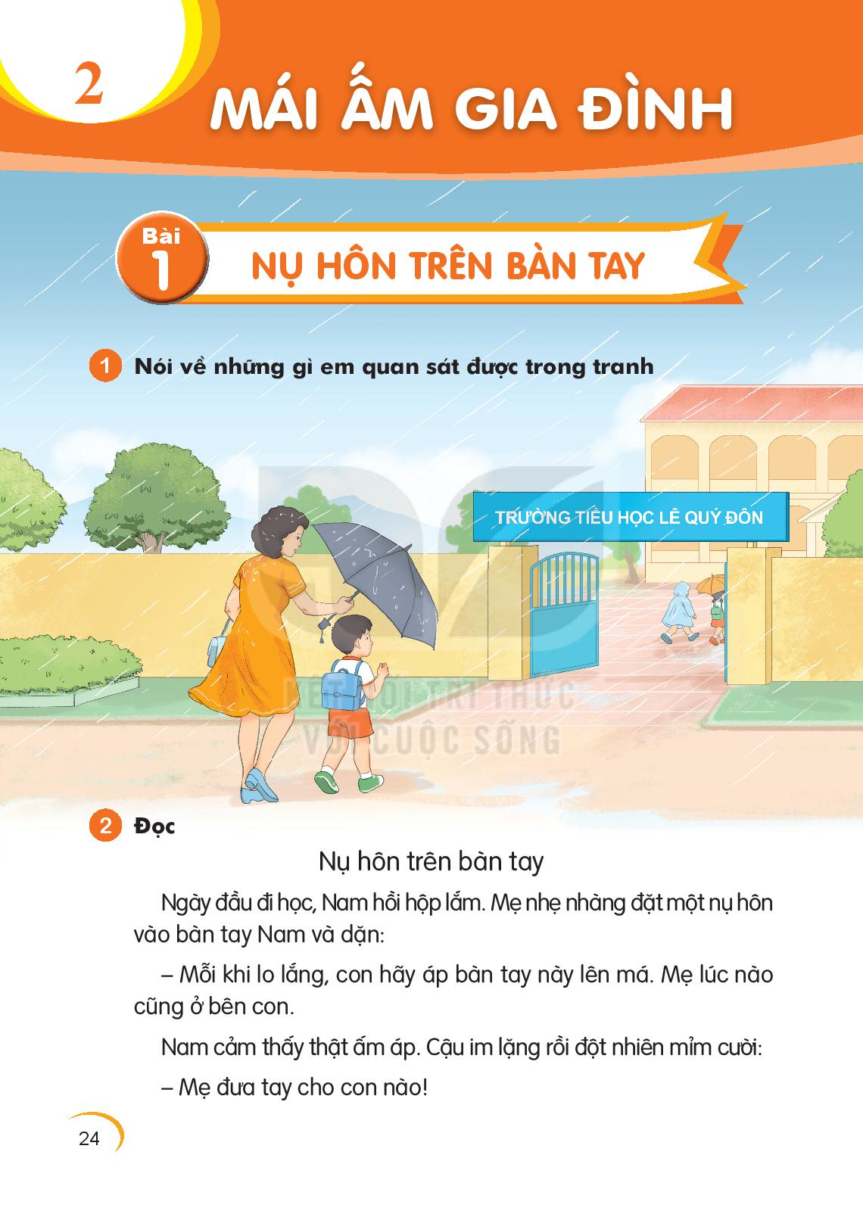
1. Nói về những gì em quan sát được trong tranh

Slide 3
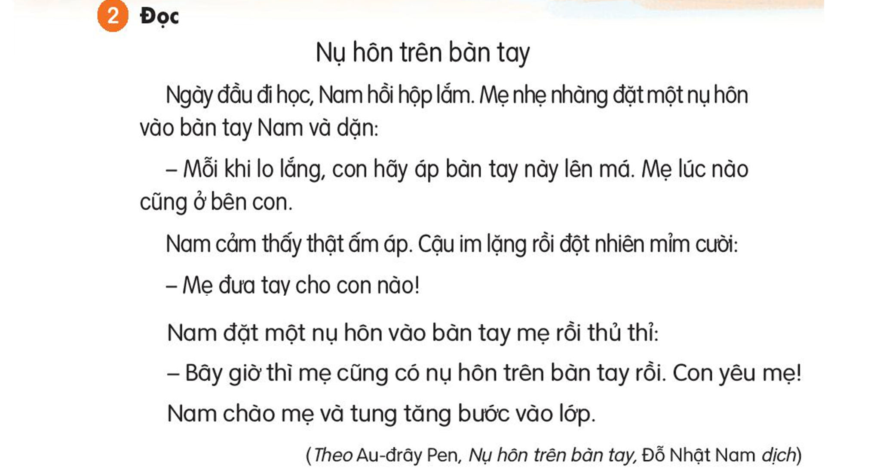

Slide 4
Nụ hôn trên bàn tay
Ngày đầu đi học, Nam hồi hộp lắm. Mẹ nhẹ nhàng đặt một nụ hôn vào bàn tay Nam và dặn:
- Mỗi khi lo lắng, con hãy áp bàn tay này lên má. Mẹ lúc nào cũng ở bên con.
Nam cảm thấy thật ấm áp. Cậu im lặng rồi đột nhiên mỉm cười:
- Mẹ đưa tay cho con nào!
Nam đặt một nụ hôn vào bàn tay mẹ rồi thủ thỉ:
- Bây giờ thì mẹ cũng có nụ hôn trên bàn tay rồi. Con yêu mẹ! Nam chào mẹ và tung tăng bước vào lớp.
1
2
3
4
5
6
7
8
9
10
11

Slide 5

Nụ hôn trên bàn tay
Ngày đầu đi học, Nam hồi hộp lắm. Mẹ nhẹ nhàng đặt một nụ hôn vào bàn tay Nam và dặn:
- Mỗi khi lo lắng, con hãy áp bàn tay này lên má. Mẹ lúc nào cũng ở bên con.
Nam cảm thấy thật ấm áp. Cậu im lặng rồi đột nhiên mỉm cười:
- Mẹ đưa tay cho con nào!
Nam đặt một nụ hôn vào bàn tay mẹ rồi thủ thỉ:
- Bây giờ thì mẹ cũng có nụ hôn trên bàn tay rồi. Con yêu mẹ! Nam chào mẹ và tung tăng bước vào lớp.
1
2

Slide 6
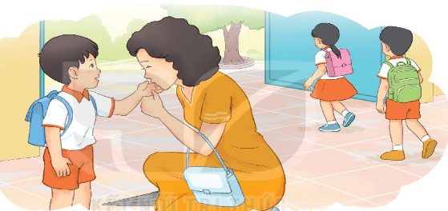

c. Sau khi chào mẹ, Nam làm gì?
a. Ngày đầu đi học, Nam thế nào?
b. Mẹ dặn Nam điều gì?

Slide 7
Viết câu trả lời cho câu hỏi a ở mục 3
Ngày đầu đi học, Nam
hồi hộp lắm.
(.…).

Slide 8
Chọn từ ngữ để hoàn thiện câu và viết câu vào vở
mỉm cười
lo lắng.
thủ thỉ
(…)
Mỗi lần em bị ốm, mẹ rất

Slide 9
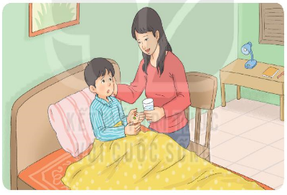
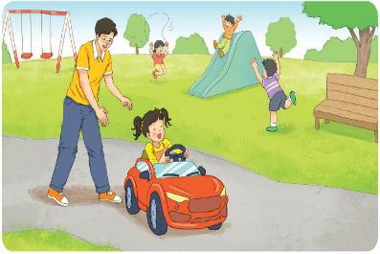
Quan sát tranh và dùng từ ngữ trong khung để nói theo tranh
Chăm sóc ốm ô tô điện công viên

Slide 10
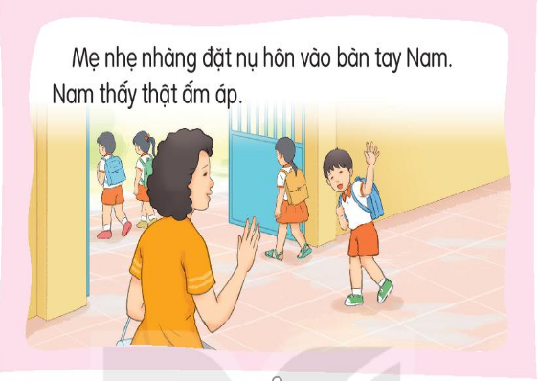
Nghe viết

Slide 11


Slide 12
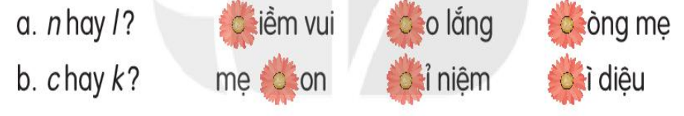
Chọn chữ phù hợp thay cho bông hoa
niềm vui
lo lắng
lòng mẹ
mẹ con
kỉ niệm
kì diệu

Slide 13
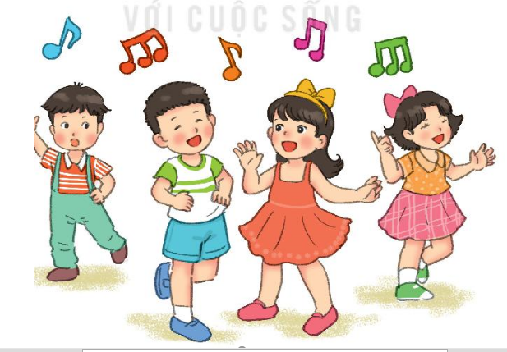
Hát một bài hát về mẹ.

